Slide 1

Stres Yönetimi ve Psikolojik Sağlamlık Eğitimi

Slide 2
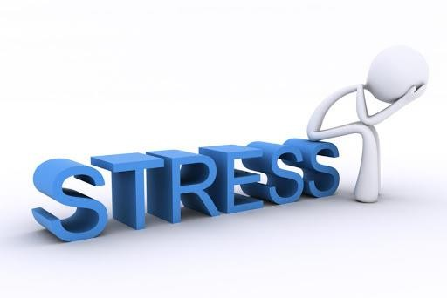
Stres Nedir?
Sürekli uyaran altında bulunup da gerilim halinin sürekli yaşanması durumuna
kısaca stres
diyoruz.

Slide 3
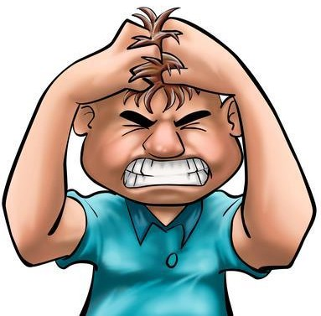
Kaygı
İşte bu stresin artmış ve hastalık boyutuna gelmiş, tıbbi tedaviye ihtiyaç duyulur halini "kaygı" olarak tanımlıyoruz.

Slide 4
Stres
Bireyi zorlayan fiziksel veya psikolojik uyaran(lar) karşısında bireyin geliştirdiği uyum sağlamaya yönelik tepkidir.
Ayrıca stres her zaman sağlıksızlık olarak değerlendirilmemektedir.

Slide 5
Pozitif Stres
Seyit Onbaşı’nın savaş sırasında kaldırdığı gülleyi daha sonra defalarca denemesine rağmen kaldıramamış olmasının nedeni ne olabilir?
Olimpiyat şampiyonları en iyi skorlarını neden antrenmanlarda değil de olimpiyatlarda kırıyorlar?

Slide 6
Negatif Stres
ťniversite sınavlarına hazırlanan ve deneme sınavlarında çok başarılı olan biri, nasıl olur da soruların neredeyse hiç birine yanıt veremez?
Evde bilgi yarışmalarında sorulan bazı soruların cevabı, isminizi söylemek kadar kolay değil mi? Peki yarışmada niçin insanlar kilitlenip kalıyorlar?

Slide 7
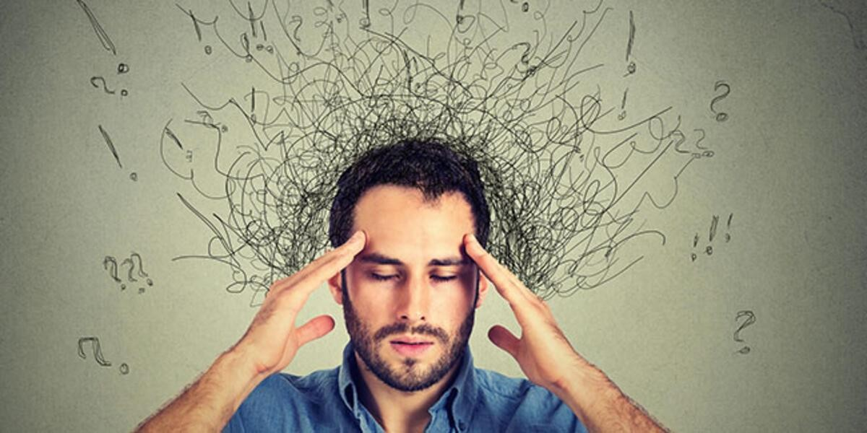
Stres Durumundaki Belirtiler
Bedensel Tepkiler
Psikolojik Tepkiler

Slide 8
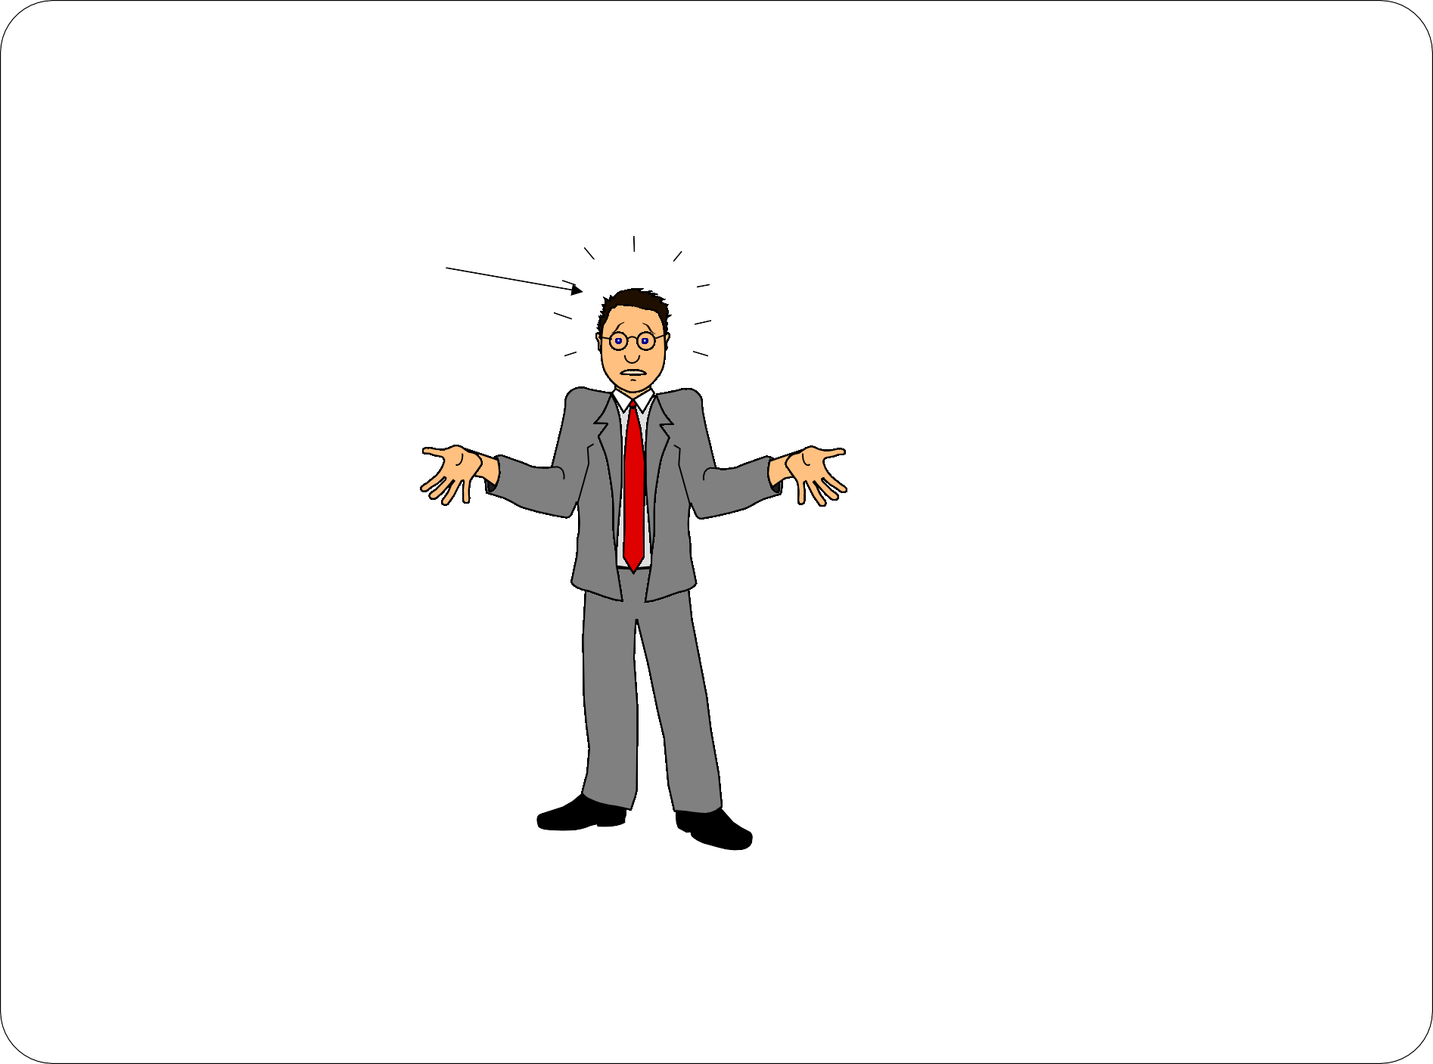
Stres durumunda bedende oluşan tepkiler
*Kan akımı beyine ve
kaslara yönelir, düşünce ve hafıza keskinleşir
*Tükürük artar
*Ter bezi faaliyetleri artar,soğuk ter boşalır
*Solunum sayısı artar
*Depolanmış yağ ve şeker kana karışır
*Göz bebekleri büyür
*Kalbin atım sayısı artar, kan basıncı yükselir
*Kan pıhtılaşma mekanizması harekete geçer
*Sindirim yavaşlar, mide asidi artar

Slide 9
Dikkat!!!
Stresin en önemli olumsuz etkilerinden birisi ise bağışıklık sistemini baskılamasıdır.

Slide 10
Psikolojik Tepkiler
Psikolojik belirtiler ise
Endişelenme,
İsteksizlik,
Konsantrasyon güçlüğü,
Unutkanlık,
Sinirlilik ya da kontrolsüzlük duygusu,
Kendini üzüntülü, kızgın ya da zaman baskısı altında hissetme şeklinde sıralanabilir.

Slide 11
Stres Kaynakları
Çevresel Stres Kaynakları
Örgütsel Stres Kaynakları
Bireysel Stres Kaynakları

Slide 12
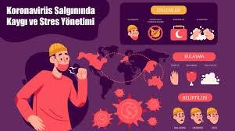
Çevresel Stres Kaynakları
Ekonomik Sorunlar
Hastalık Salgın Durumu Teknolojik
Yenilikler
Çok Hızlı Değişim Sosyolojik Değişiklikler

Slide 13
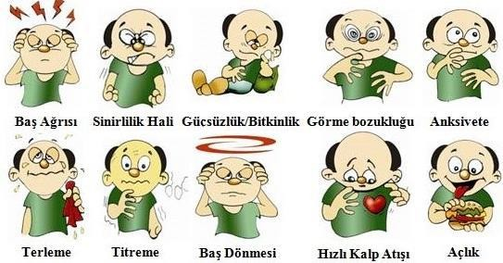
Bireysel Stres Kaynakları
Kişinin ToplumsalYaşamda Çok Farklı Rollerinin Olması (Anne, baba, çalışan, arkadaş, eş, sevgili, komşu, kardeş…)
Bireysel Özellikler ve Kişilik
Yaşam ve Kariyer Değişimleri (Eş ölümü, boşanma, evlenme, hamilelik,
baba olma, çocukların büyüme evreleri,
iş değiştirme, önemli kişisel başarılar…)

Slide 14
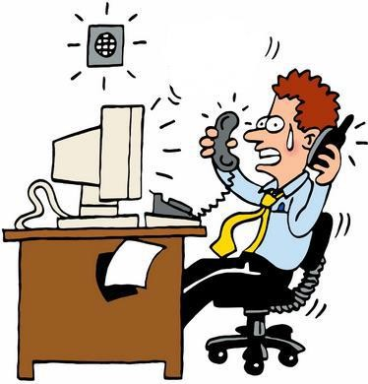
Örgütsel Stres Kaynakları
Görev Karmaşıklığı İşte Tehlike Unsuru Zaman Baskısı
Başkalarından Sorumlu Olmak
Uygun Olmayan
Çalışma Koşulları
Rol Belirsizliği-Rol Çatışması
KontrolYokluğu Mobbing

Slide 15
STRES DÜZEYİ TESTİ
*Size 13 soru sorulacaktır. Eğer soruya yanıtınız Evet ise 1puan, Hayır ise 0 puan veriniz.
(Eğer belirtilerden birden fazlası varsa her belirti için 1 puan veriniz)
1-Uykuya dalmakta zorluk çekiyorum.
2-Gece sık sık uykum kaçar.
3-Hazımsızlık, yüksek tansiyona bağlı baş ağrıları, baş dönmeleri, sinirsel döküntü, çarpıntı, kas tutulmaları ve ağrıları gibi sıkıntılarım var.
(Eğer belirtilerden birden fazlası varsa her belirti için 1 . puan veriniz)

Slide 16
4- Diğer insanlar beni rahatsız ediyor.
5-Kafamı dinlemek, sakinleşmek ya da bir kitap okumak benim için çok zordur.
6-Yavaş çalışan ve yavaş konuşan insanlar beni rahatsız eder.
7-Sakinleşebilmek için sigara, alkol ya da uyku ilaçları kullanırım.

Slide 17
İş Hayatında Stres Yönetimi
Stres yönetimi, sorunla baş etme şeklinizi, yaşam tarzınızı, düşünce biçiminizi hatta duygularınızı kapsar ve stresi kontrol altına alabilmeniz için birçok yöntem sunar.
Bu yöntemler hem bilişsel ve davranışsal olan hem de yaşam kalitenizi arttıran eylemlerden oluşur. Stres yönetiminin temel aşamaları şunlardır:

Slide 18
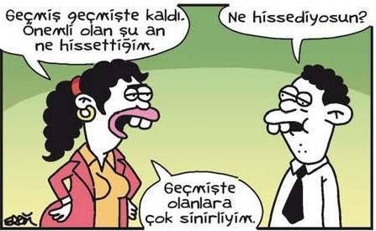
STRESLE BAŞAÇIKMA YÖNTEMLERİ
ETKİSİZ (İŞLEVSEL OLMAYAN)YÖNTEMLER

Slide 19
Teşekkürler

Slide 20
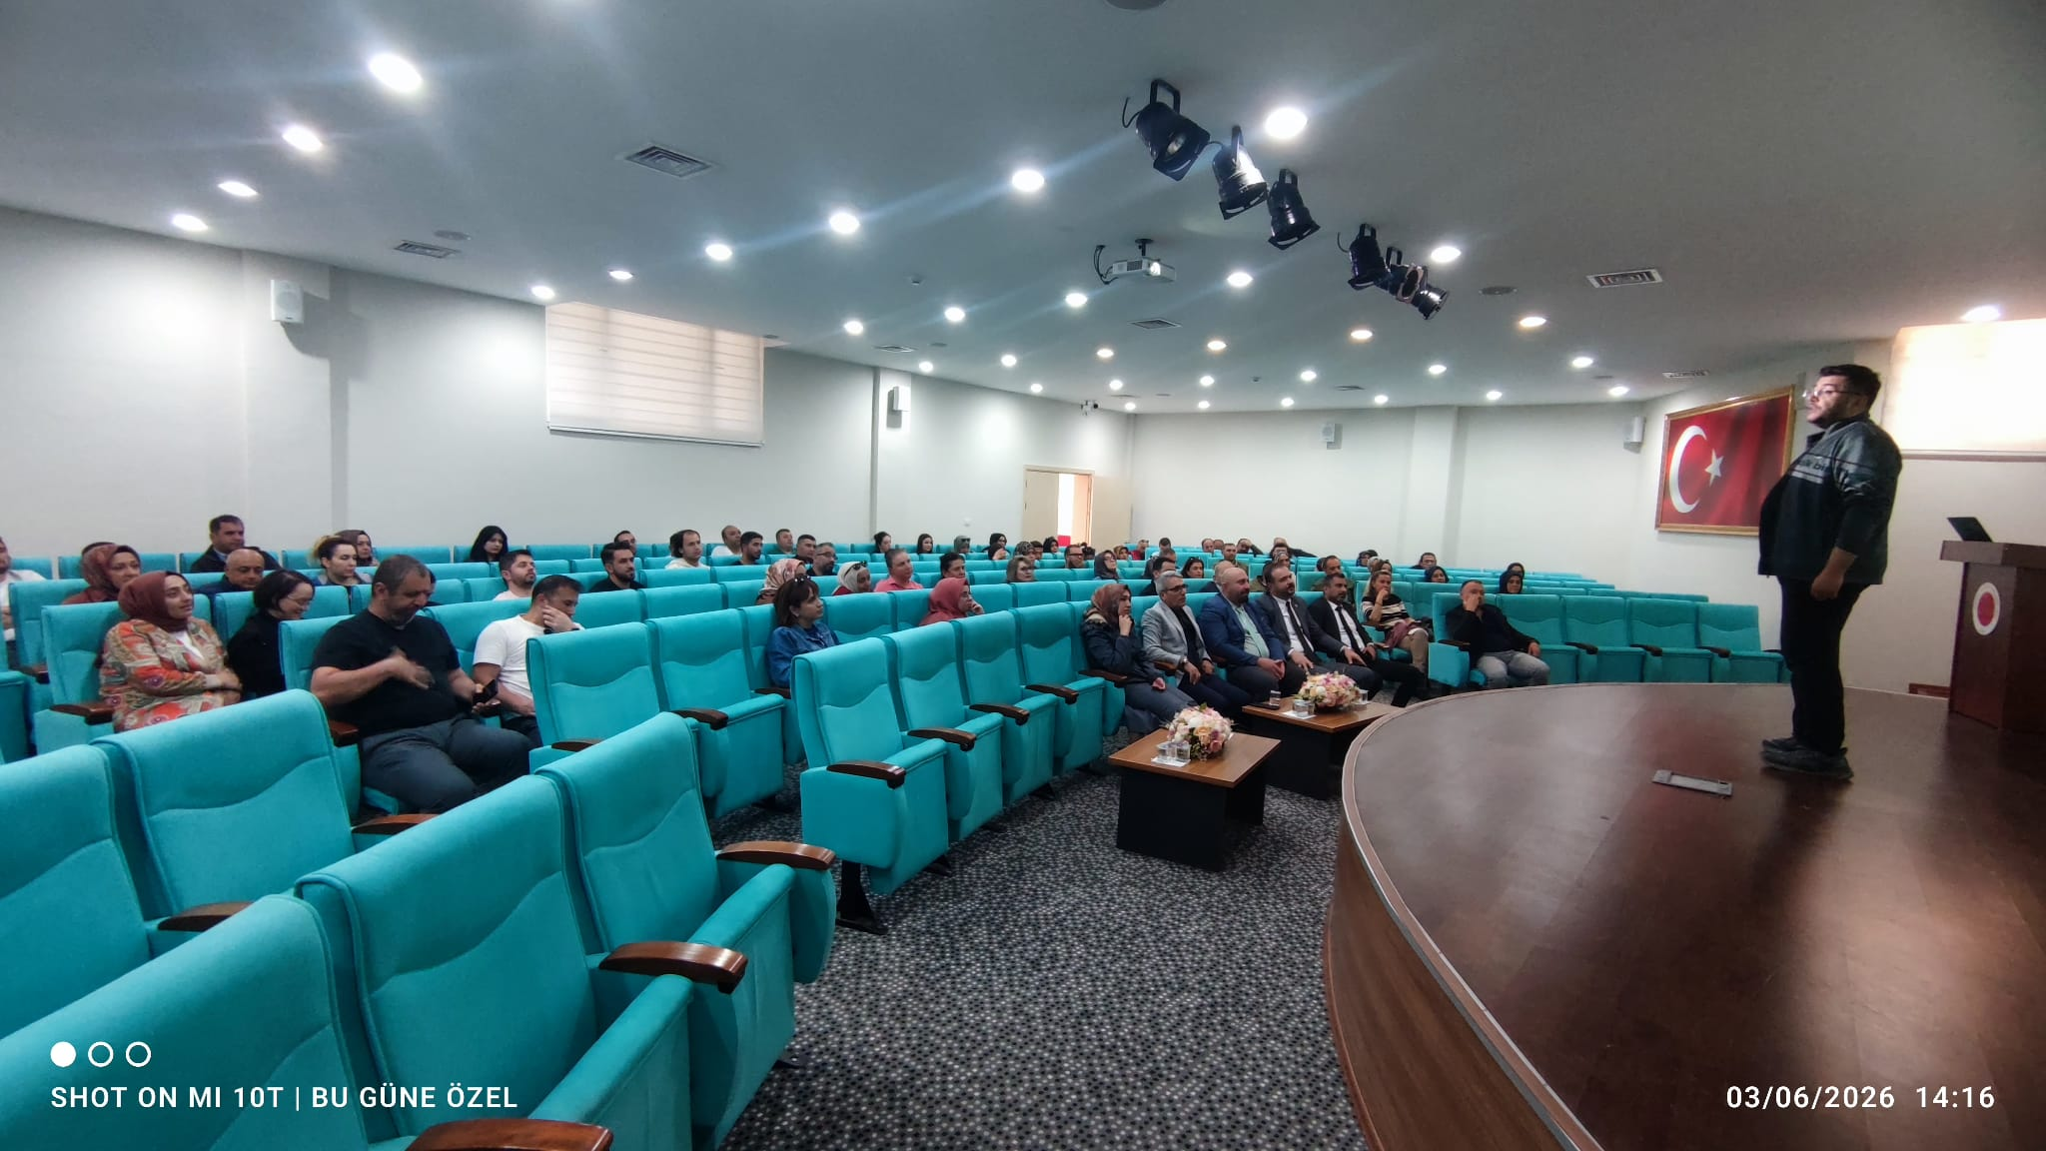

Slide 21
